Slide 1
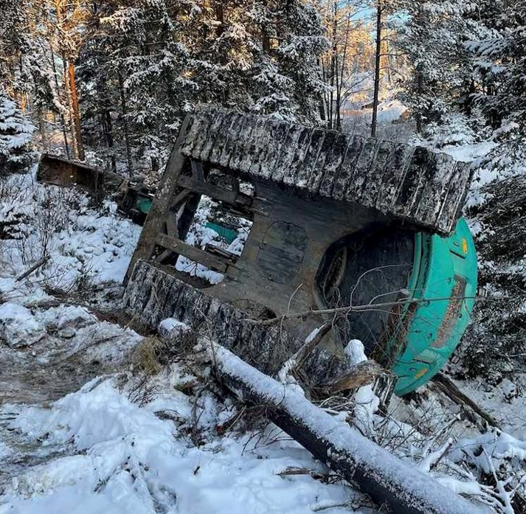
Læringsark
08.02.2022 – Forflytning gravemaskin – Velt - ( Utfra to like hendelsene uten annen tilknytning til hverandre, innmeldt i uke 6. 2022)
Hva | Under forflytting av gravemaskinene mistet maskinenes belter grep slik at maskinene skled ned helling i terreng/skråning og veltet.
Årsak(er) | På grunn av is/snø på traseen ble friksjon mellom belter og underlag utilstrekkelig slik at fører mistet kontroll på maskinen.
Konsekvens | For disse to hendelsene vurderes konsekvens til middels - maskinene veltet men det ble ingen personskader eller påvirkning av miljø, kun materielle skader på maskinene.
Potensiale | Alvorlig. Beskrivelse av potensiale, med referanse til tidligere dødsulykke i Eidsiva med lignende utløsende årsak, er beskrevet på side to i dette læringsarket
Læringspunkter
Oppdatere SJA og tiltak ved endring av risikoforhold. Sikre god friksjon mot underlag ved å fjerne snø/is, gruse eller eventuelt rippe opp og bruke stedlig masse. Benytte is/snø "brodder" på belter. Benytte tilrettelagt sikker adkomstveg, ikke ta snarvei. Hvis ikke god friksjon eller andre tiltak lar seg opprette avventes oppdraget. Fører skal være sikret ved eventuell velt. Annet personell skal ikke ferdes/oppholde seg i maskinens potensielle faresoner.

Slide 2
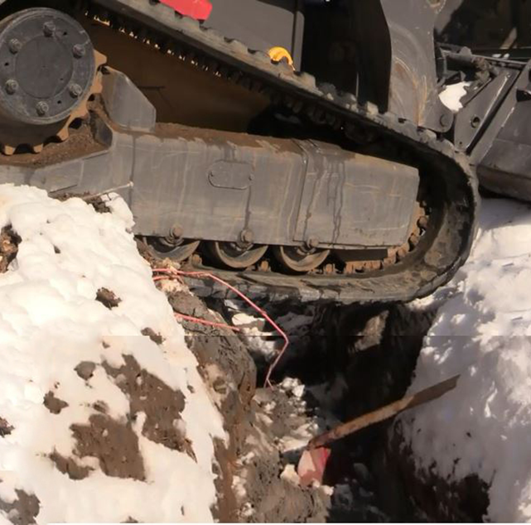
Potensiale:
Forflytning og bevegelse av gravemaskiner og andre større maskiner generer stor krefter. Det er fare for svært alvorlige hendelser dersom friksjon mellom belte/hjul og underlag er utilstrekkelig.
Potensialet av slike hendelser vises i den tragisk dødsulykke i Kongsvinger 2017. Arbeider omkom etter at maskin skled ukontrollert ned i grøft og traff arbeider. En av årsakene var manglende tiltak mot glatt underlag (nysnø).

